Slide 1
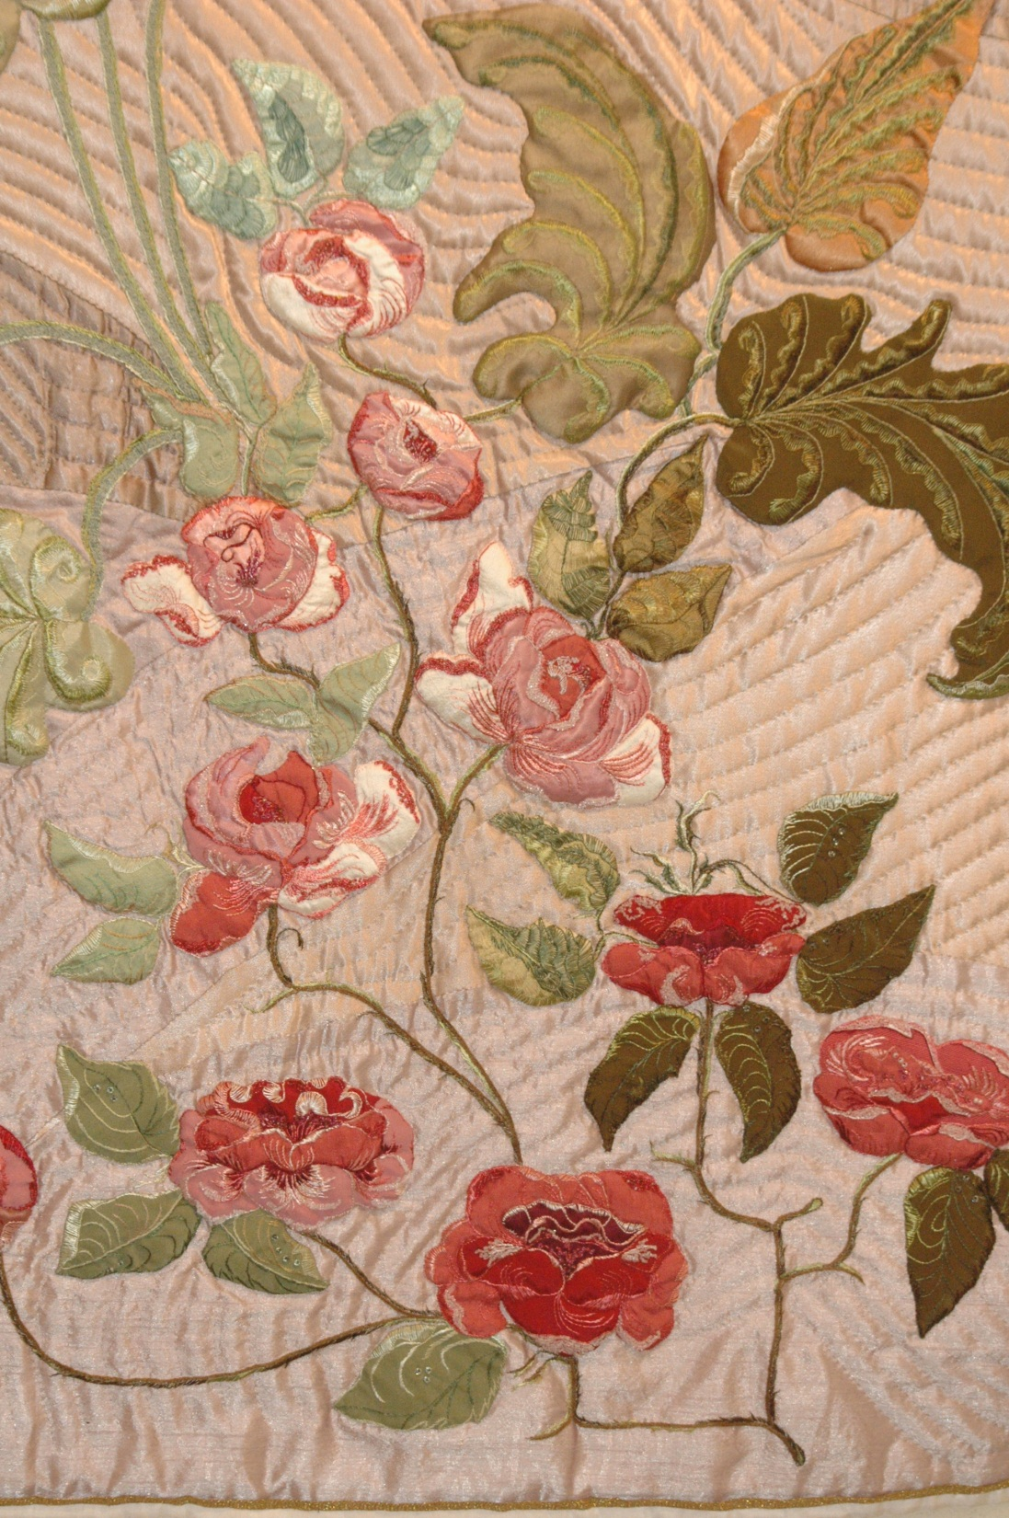

Château et
Jardins de Villandry
Mai 2011

Slide 2
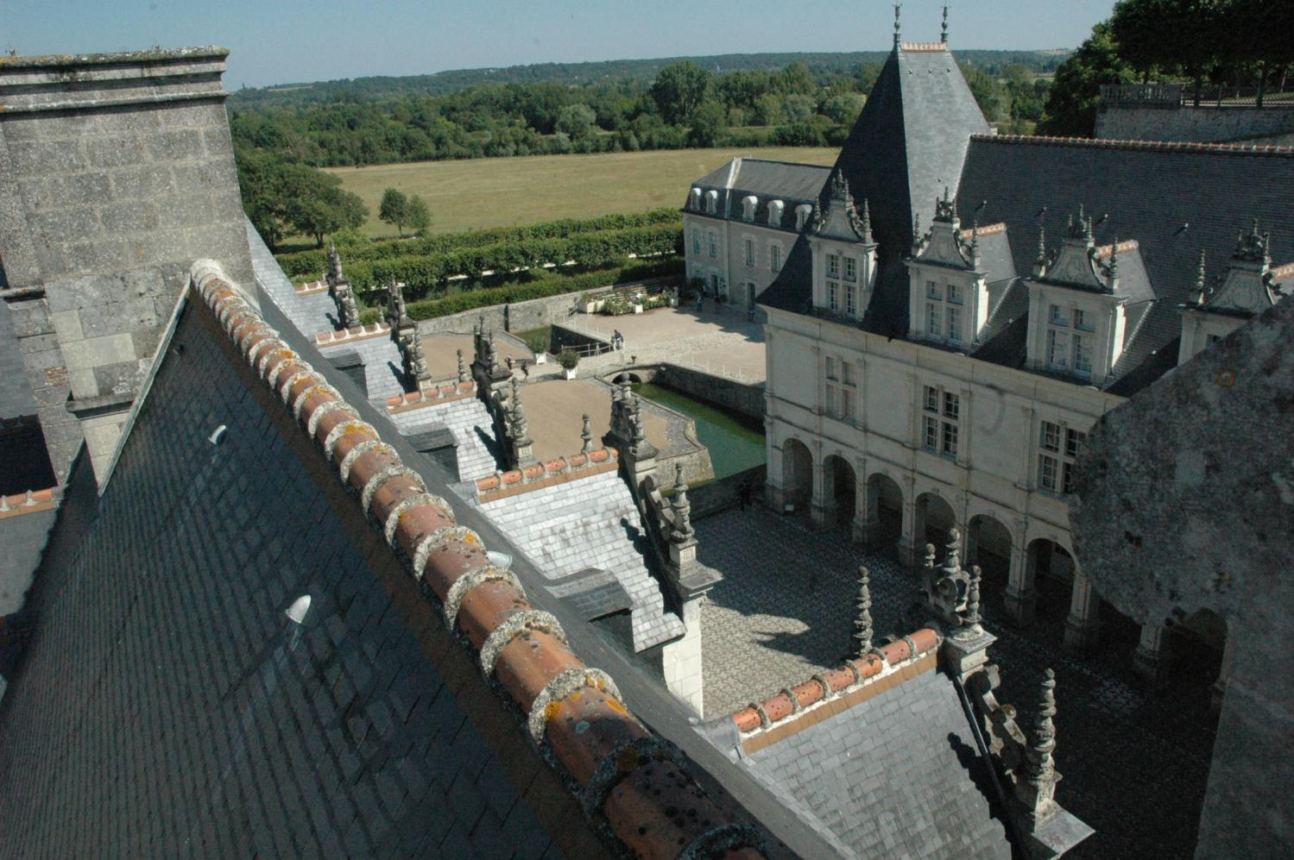
Le château de Villandry

Slide 3
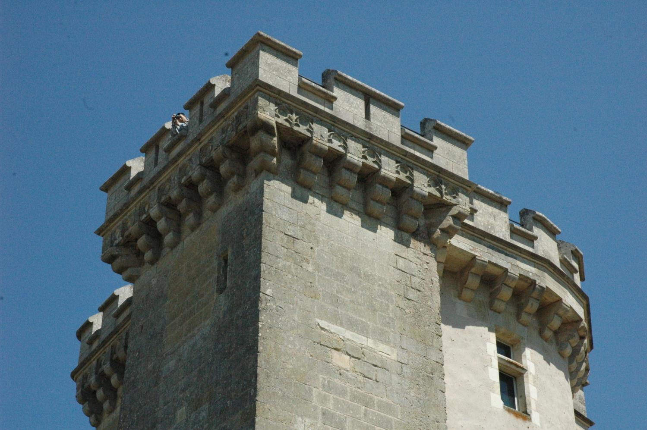
Le château de Villandry
Le donjon

Slide 4
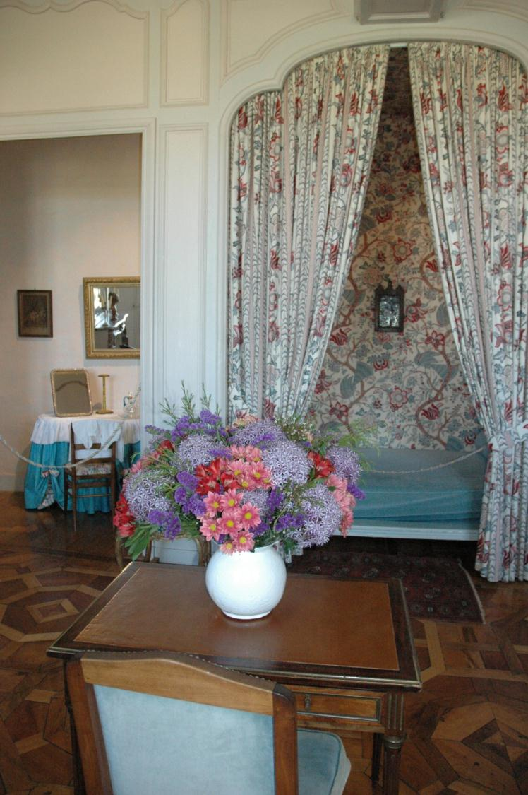
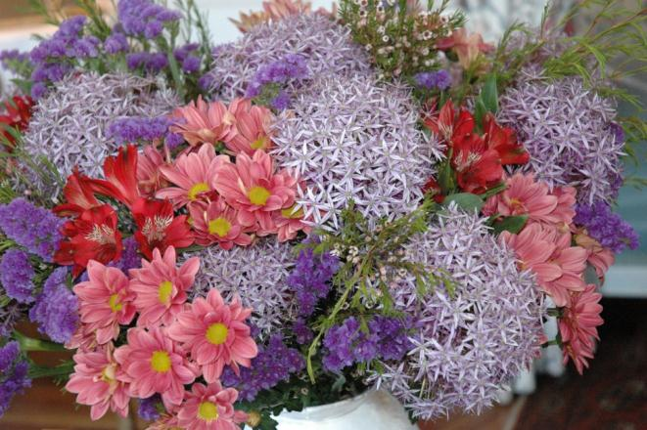
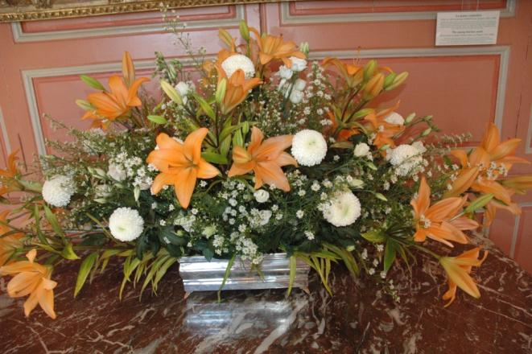
Le château de Villandry

Slide 5
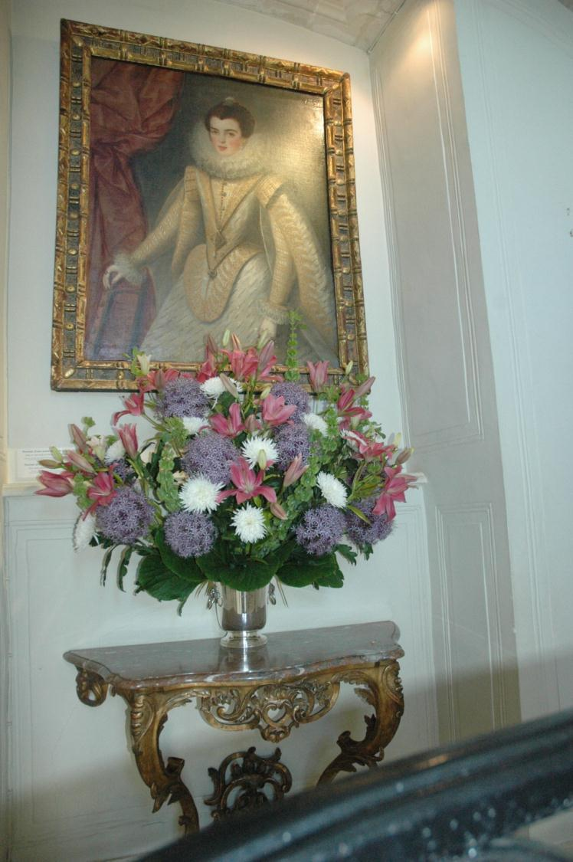
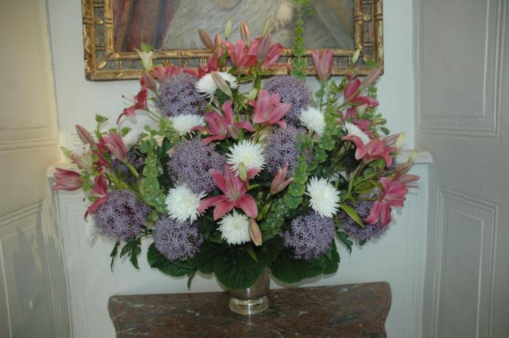
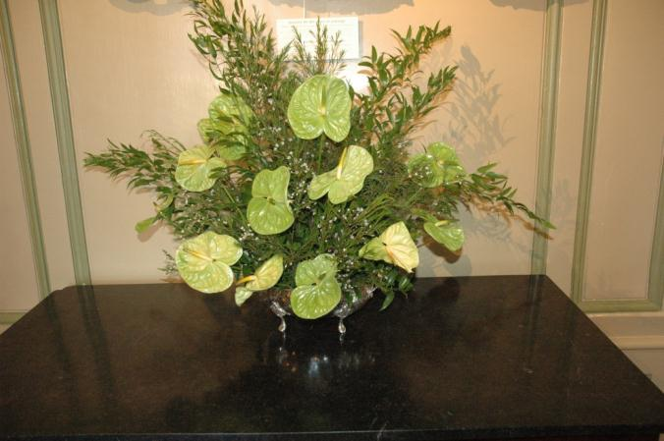
Le château de Villandry

Slide 6
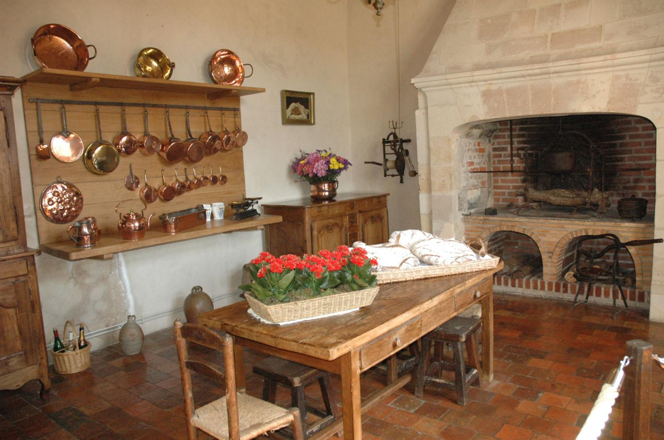
Le château de Villandry

Slide 7
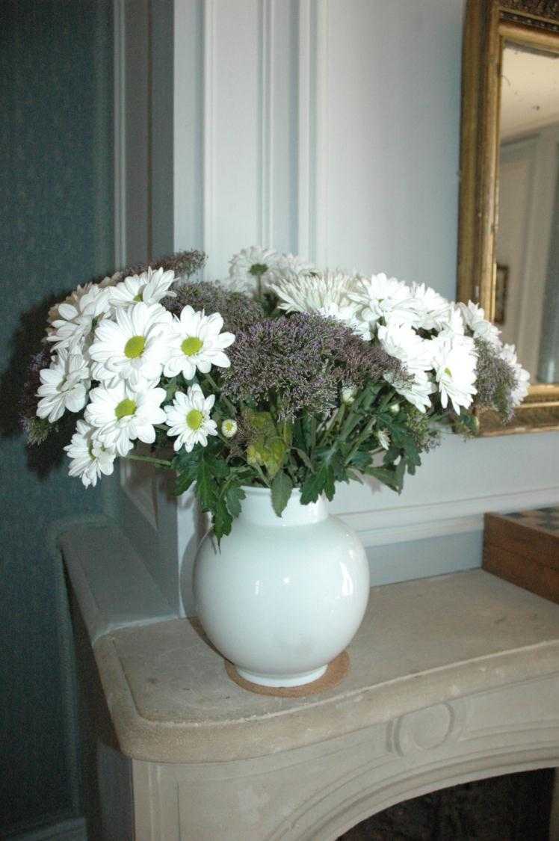
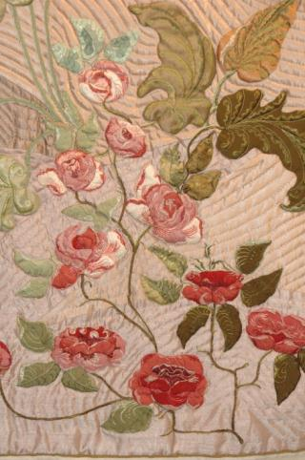
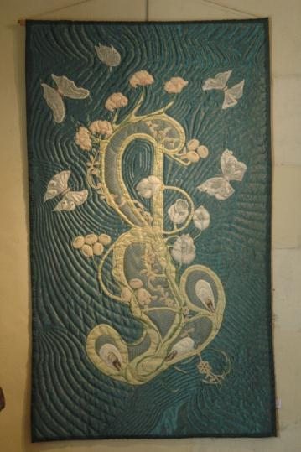
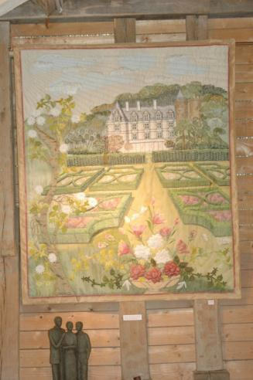
Le château de Villandry

Slide 8
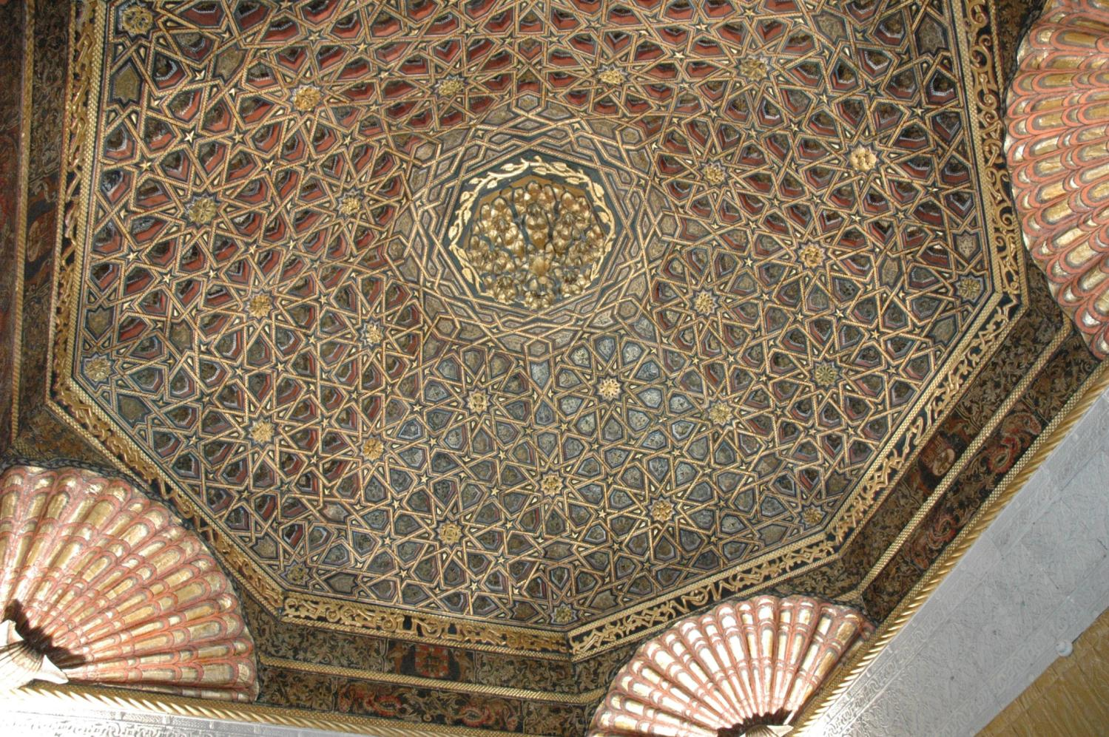
Le château de Villandry
Le plafond du salon oriental

Slide 9
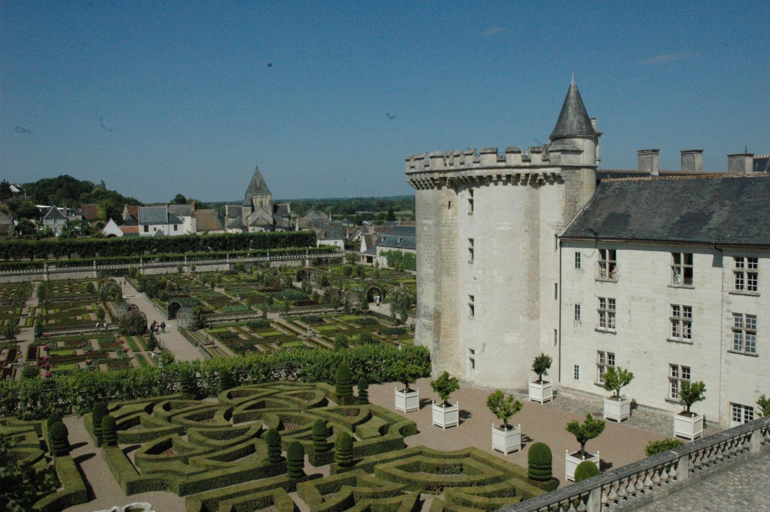
Villandry
Jardin d’ornement et potager

Slide 10
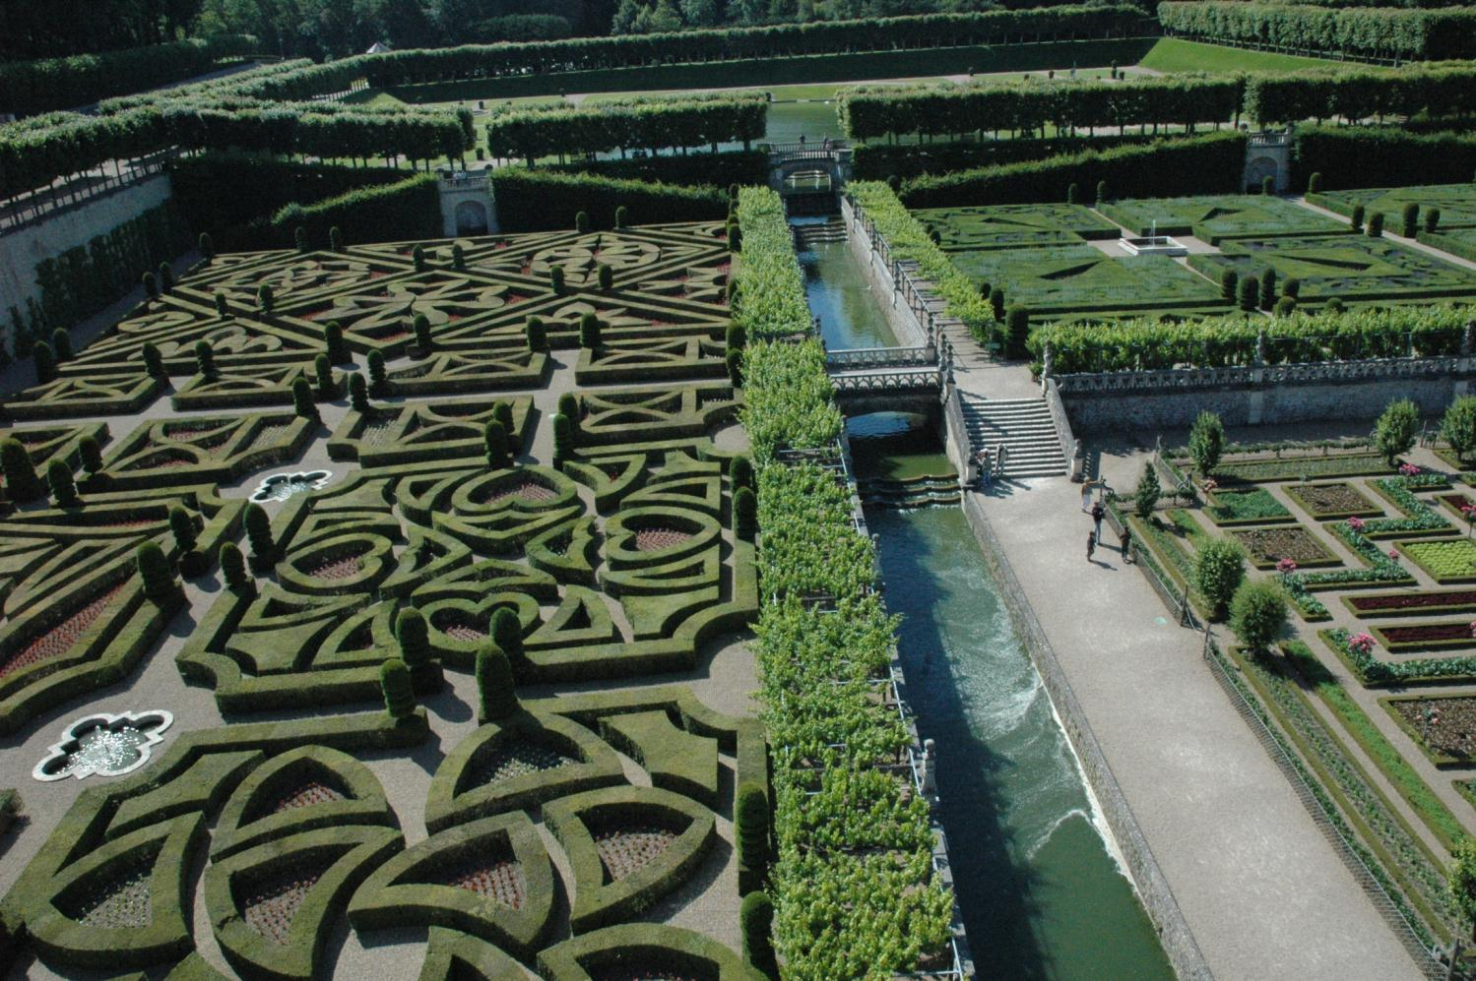
Villandry
Jardins d’ornement: les jardins d’amour

Slide 11
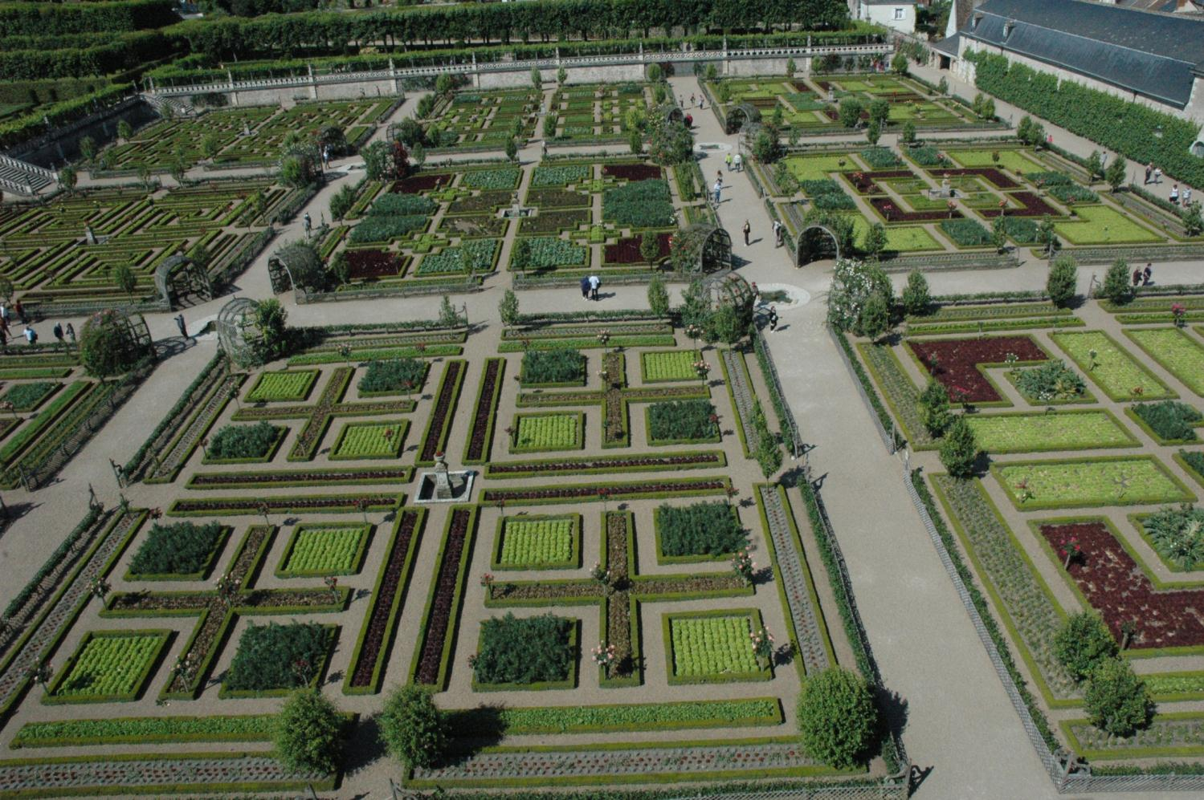
Villandry
Le potager

Slide 12
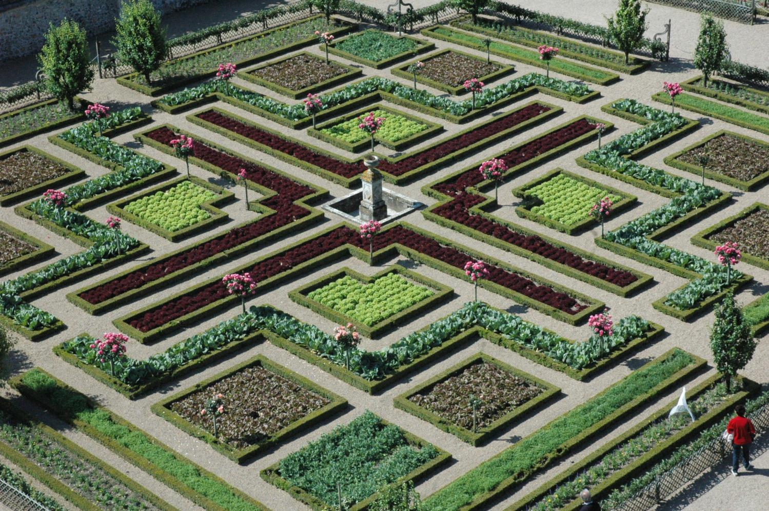
Villandry
Le potager

Slide 13
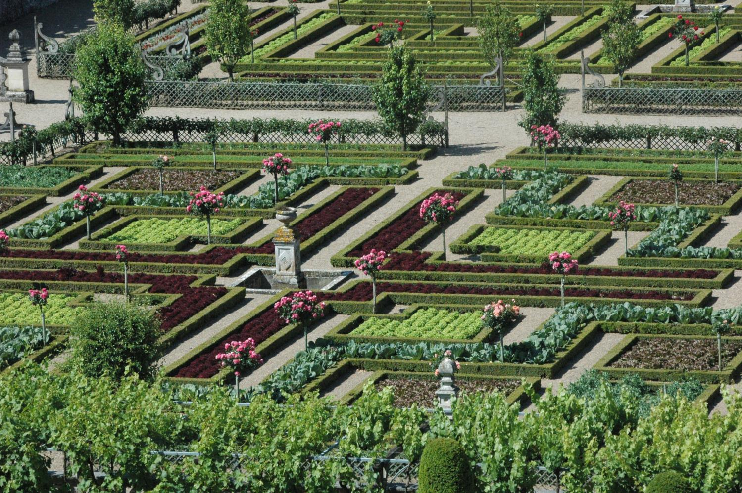
Villandry
Le potager

Slide 14
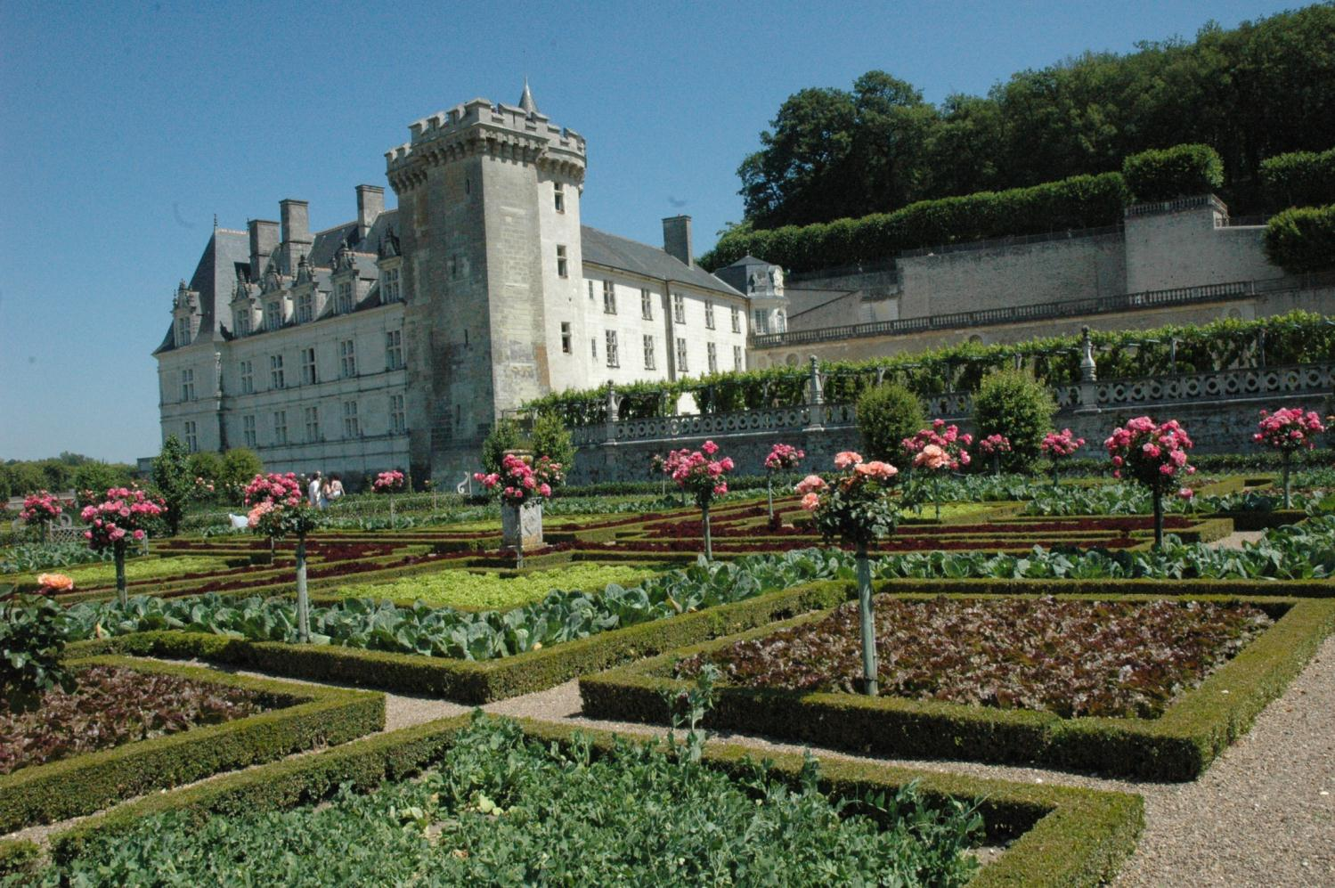
Villandry
Le potager

Slide 15
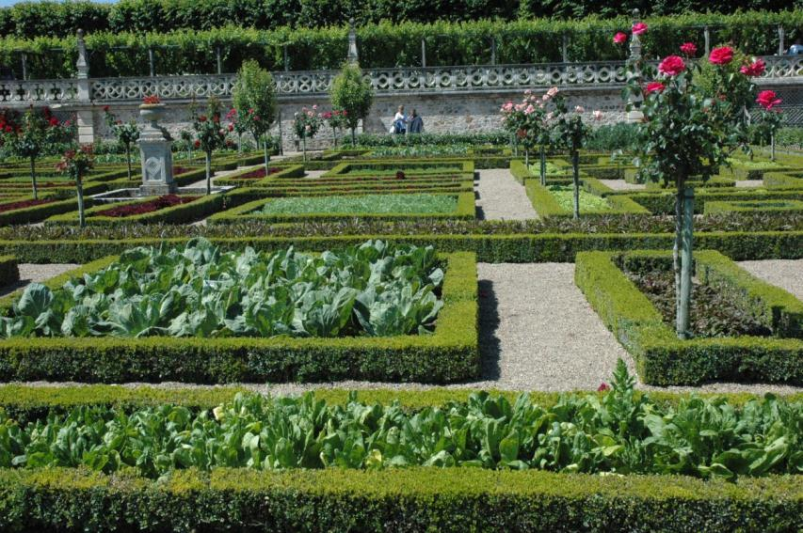
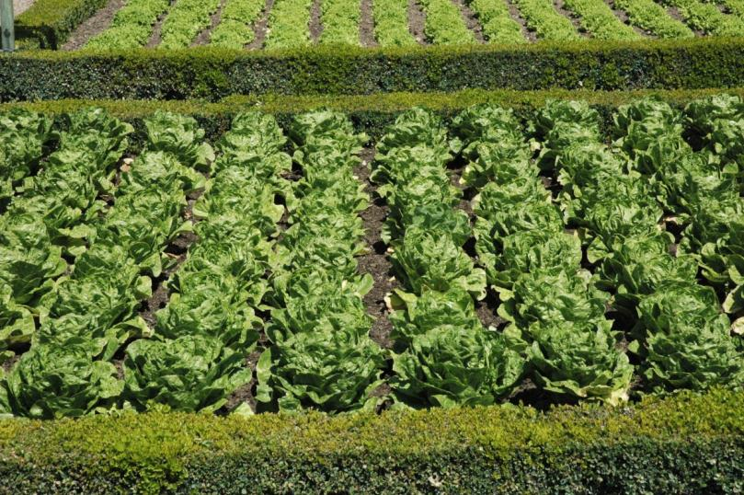
Villandry
Le potager

Slide 16
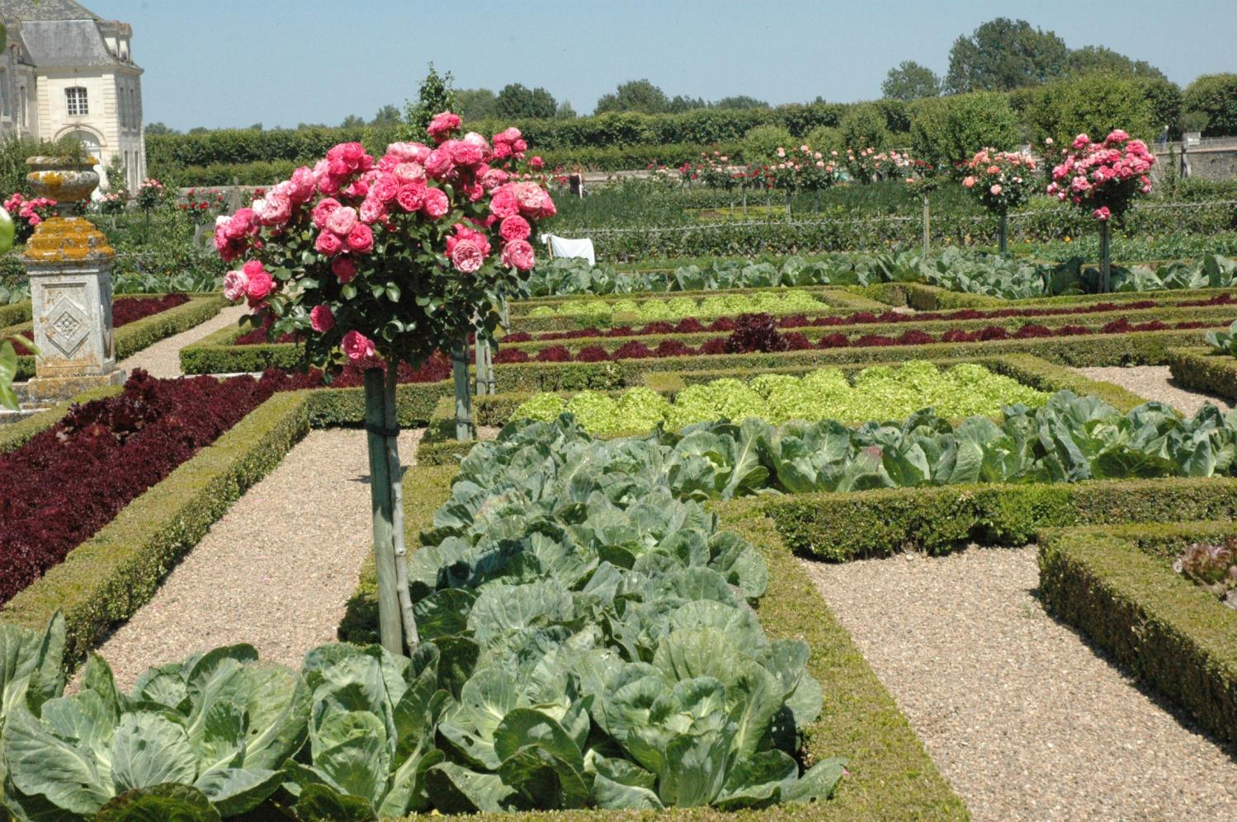
Villandry
Le potager

Slide 17
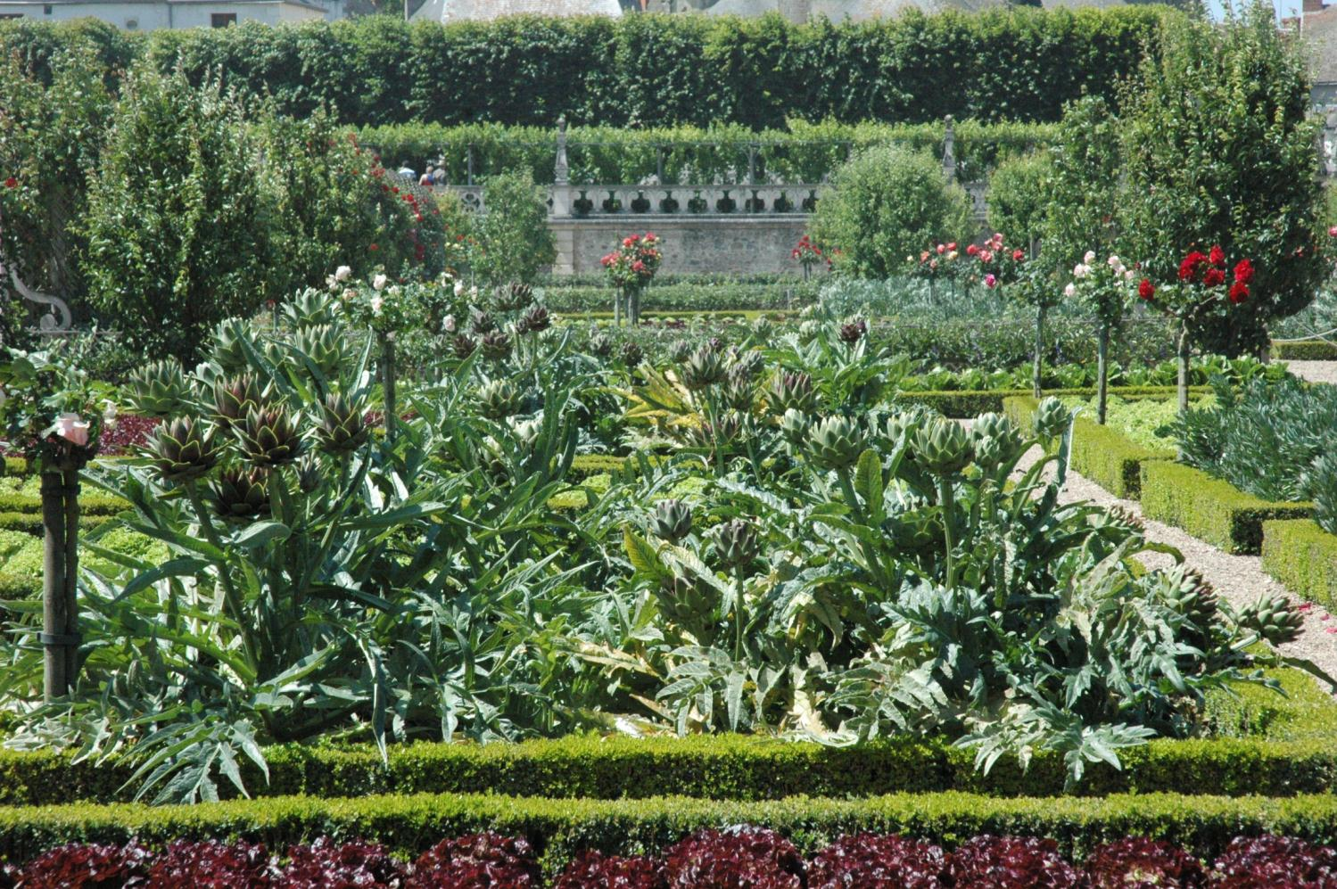
Villandry
Le potager

Slide 18
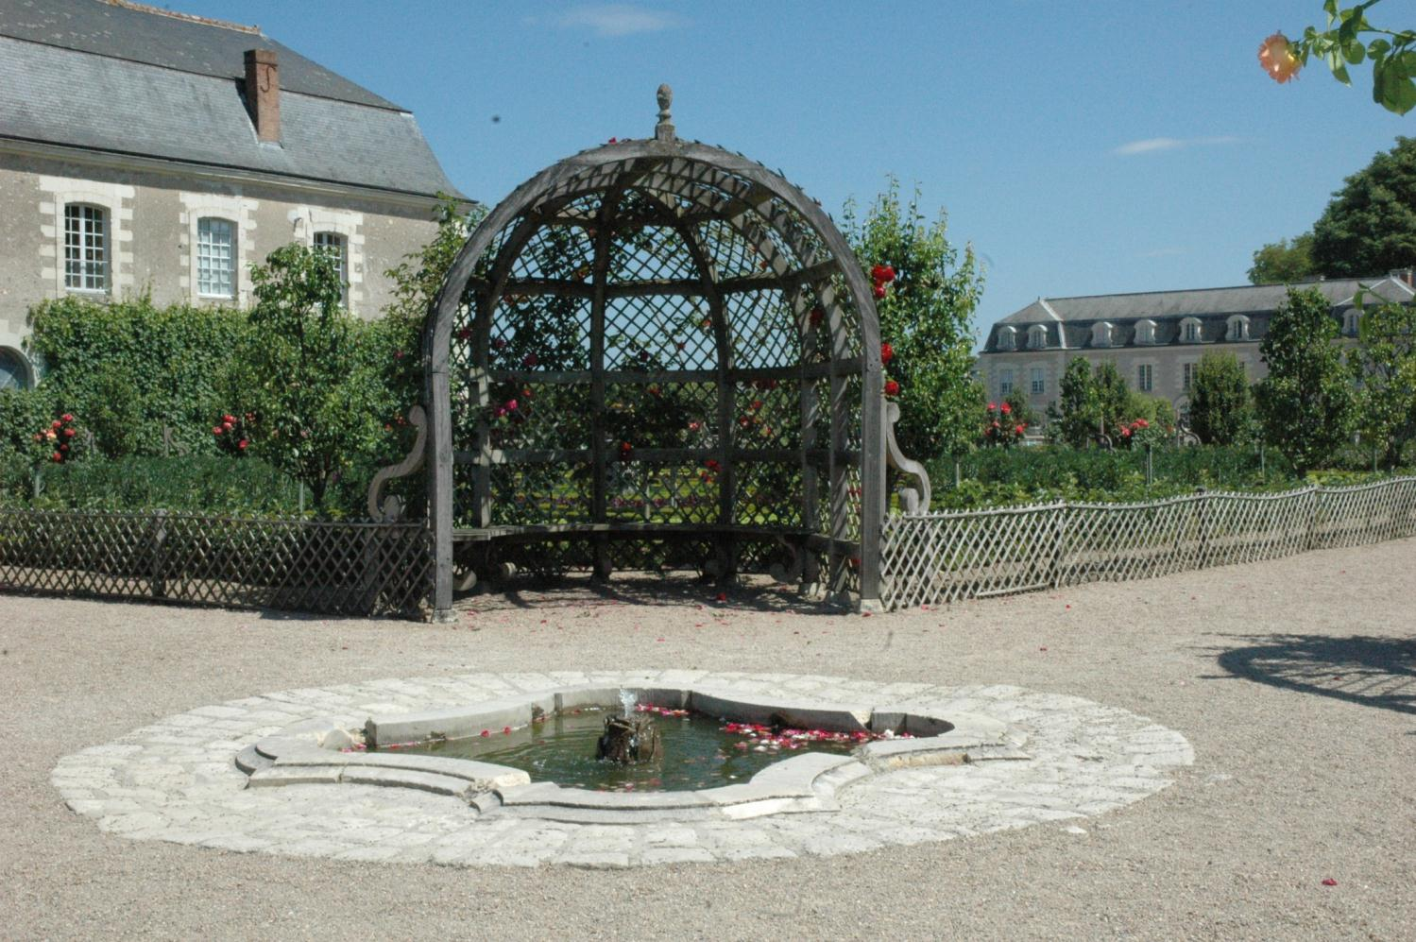
Villandry
Tonnelle du potager

Slide 19
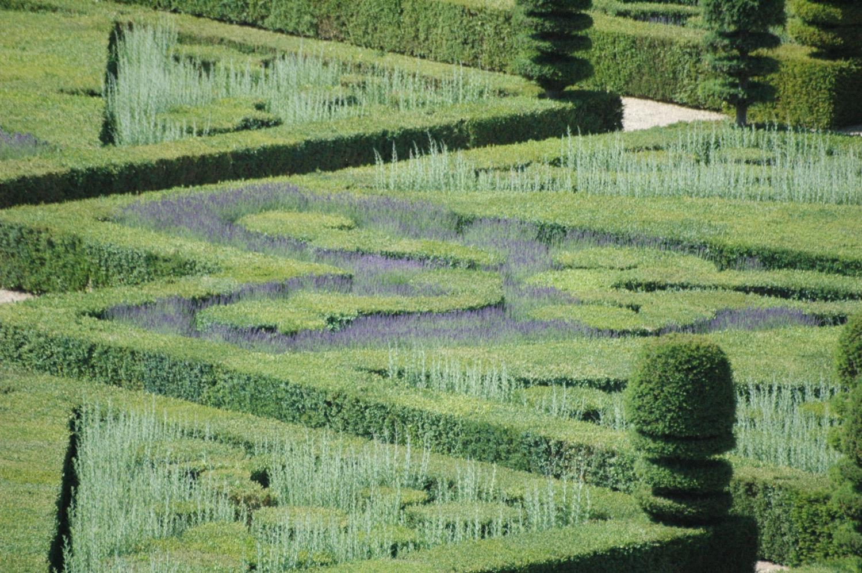
Villandry

Slide 20
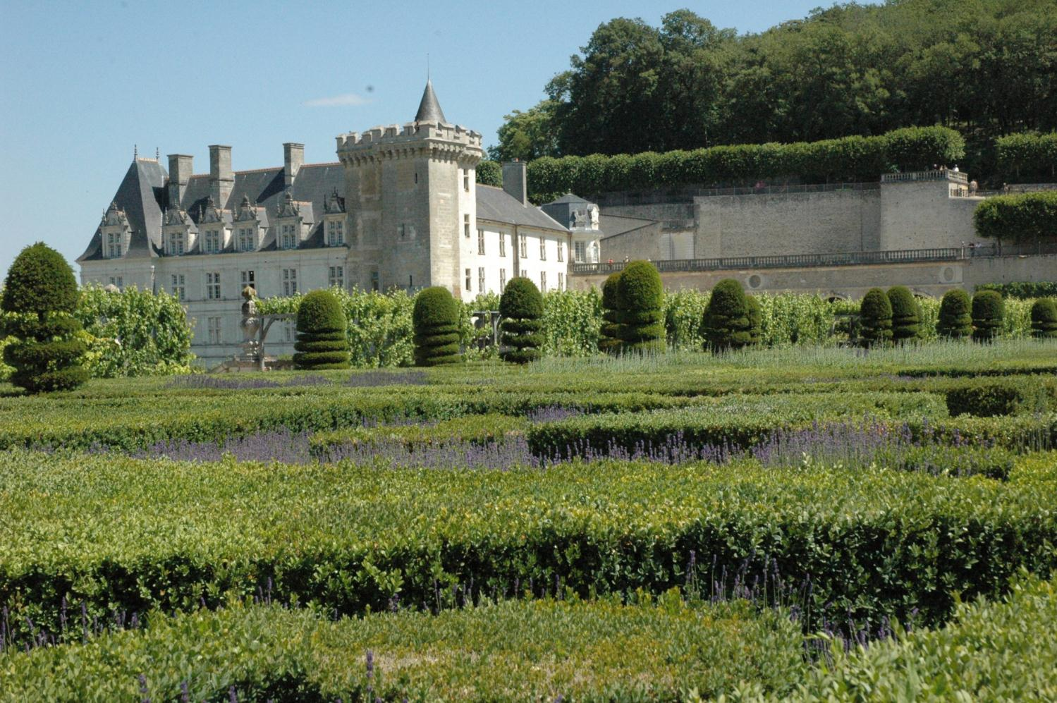
Villandry

Slide 21
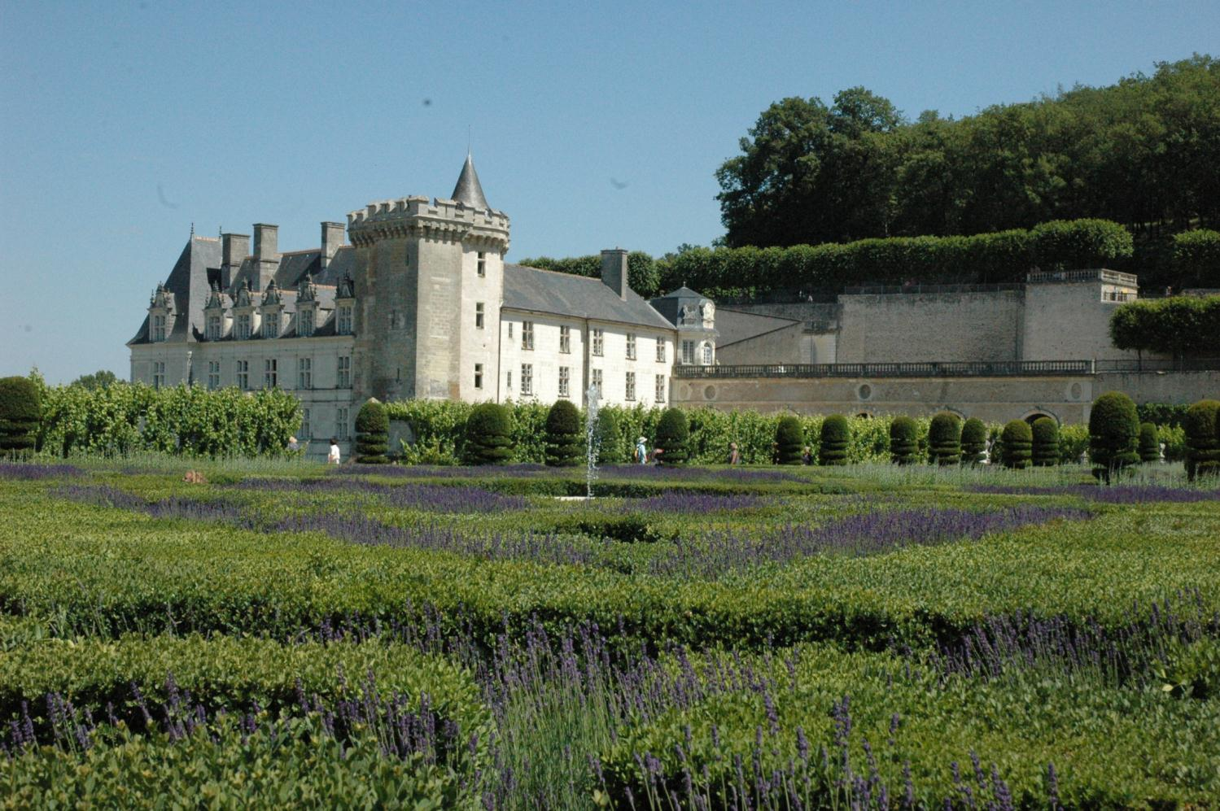
Villandry

Slide 22
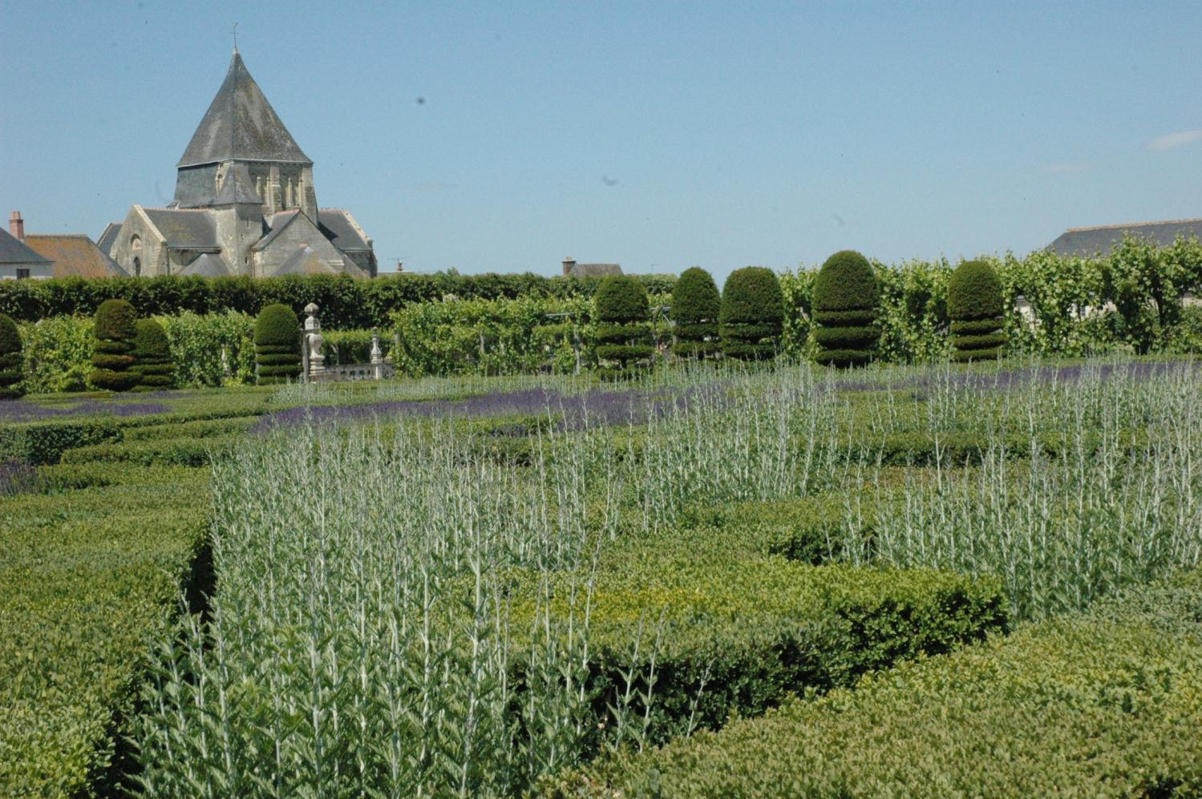
Villandry

Slide 23
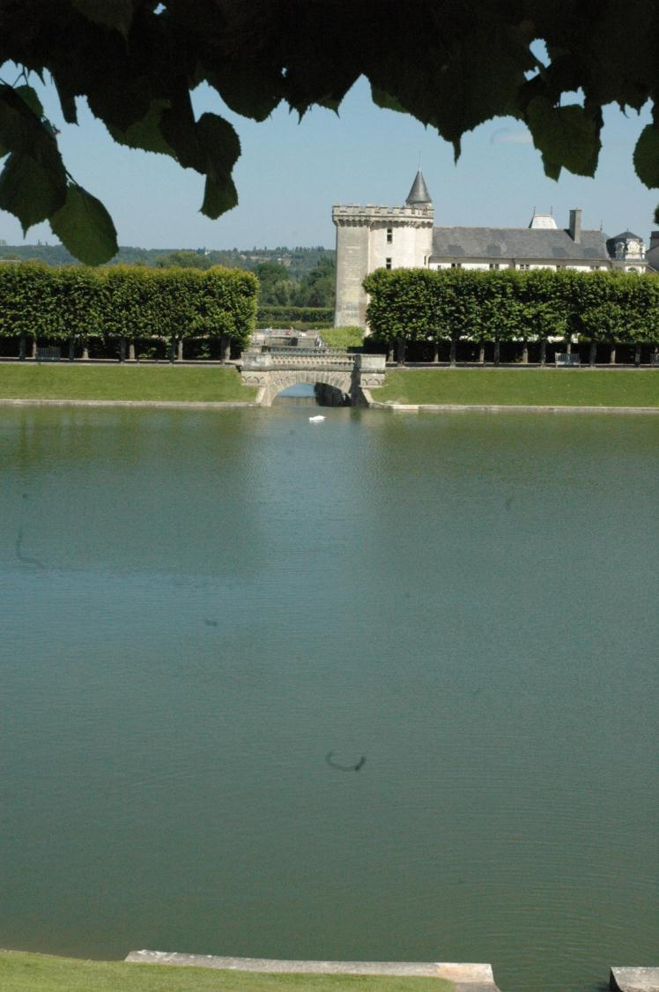
Villandry
Le jardin d’eau
D’inspiration classique, il est centré autour d’une grande pièce d’eau, en forme de miroir Louis XV. Il est entouré d’un cloître de tilleuls. C’est l’endroit idéal pour se reposer et méditer.

Slide 24
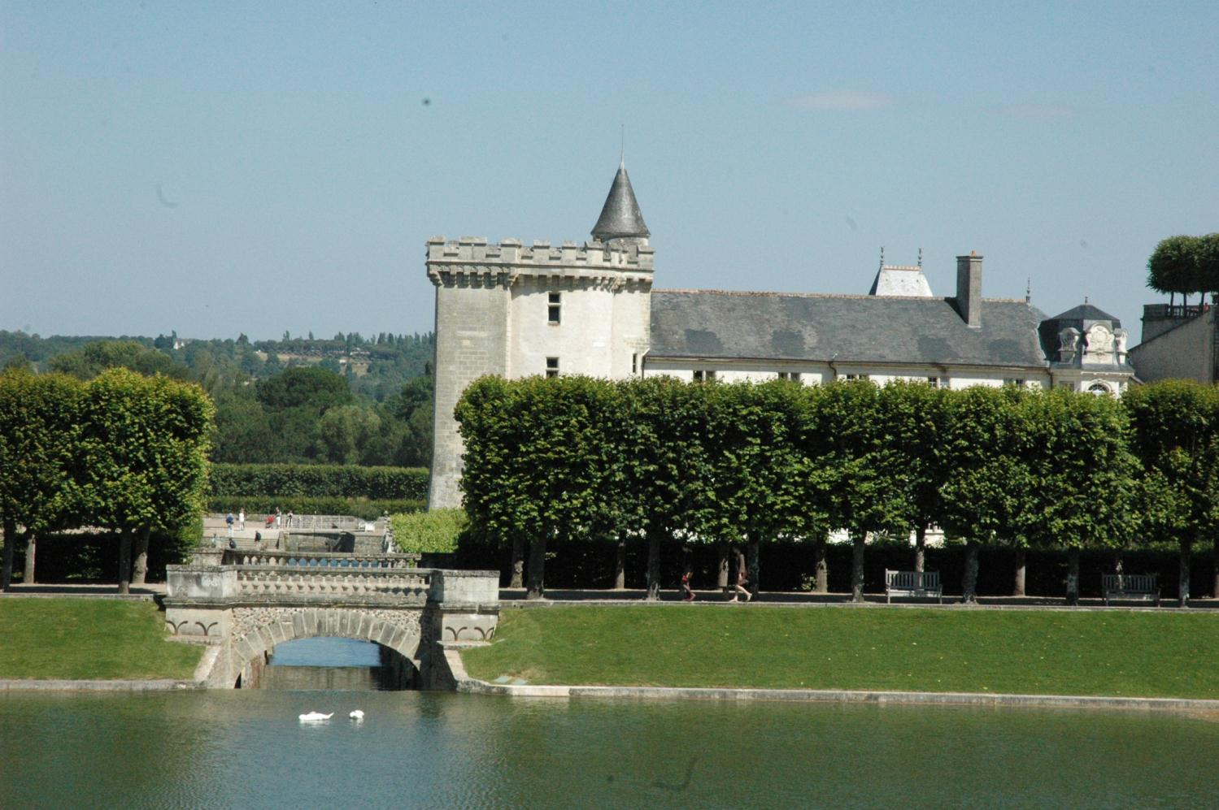
Villandry
Le jardin d’eau

Slide 25
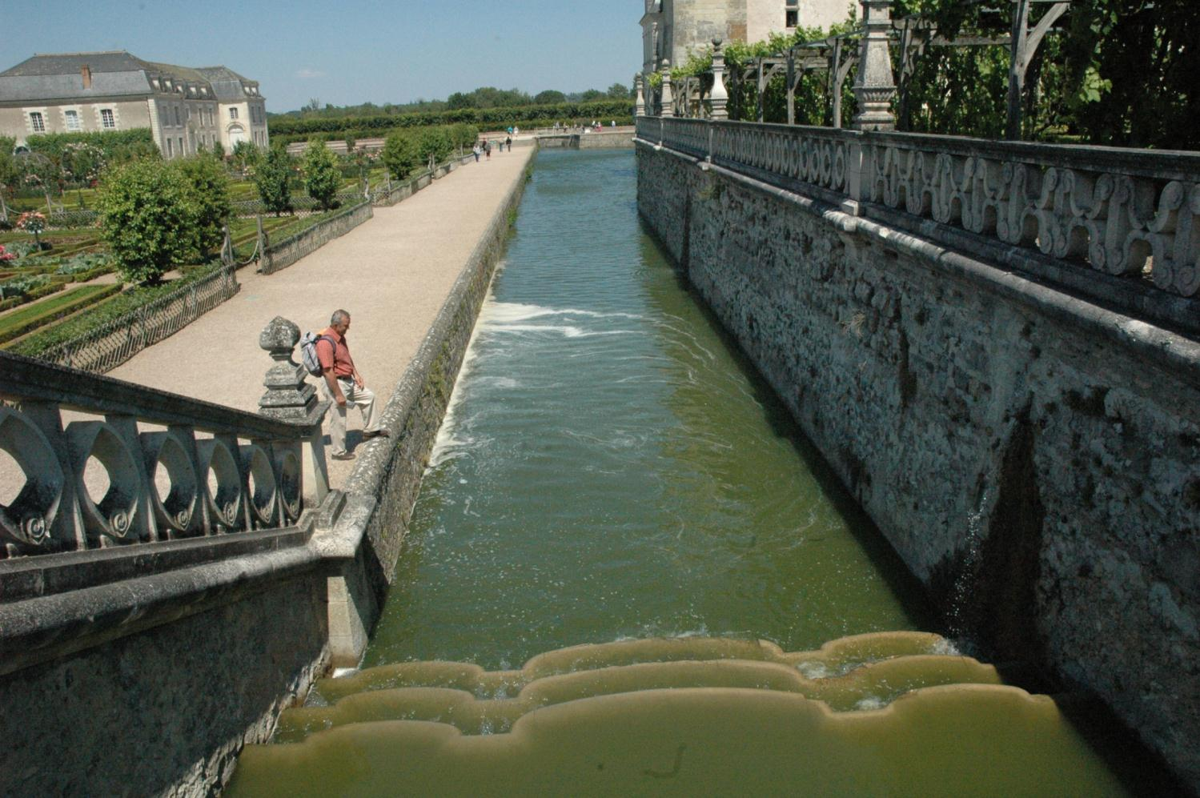
Villandry
Le jardin d’eau, les douves

Slide 26
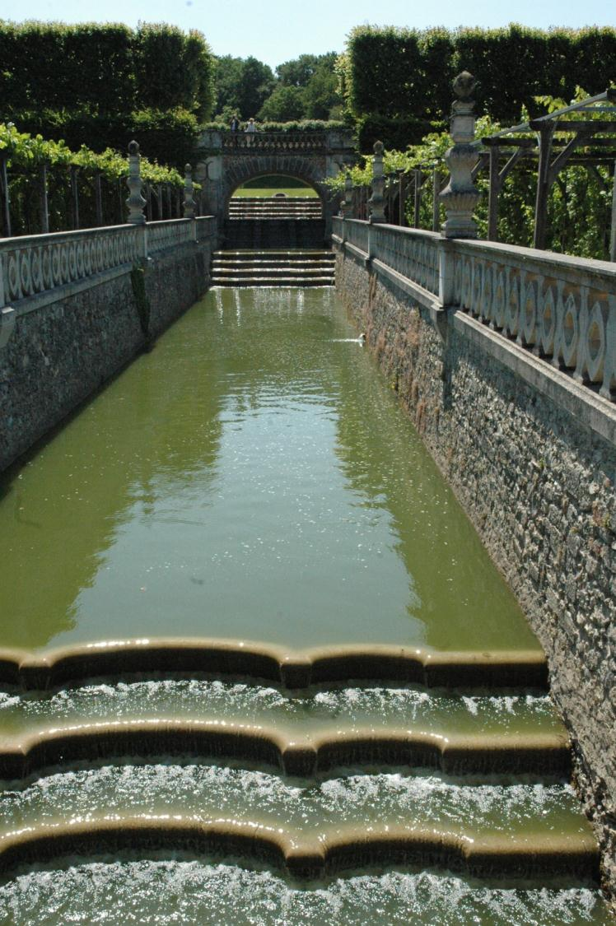
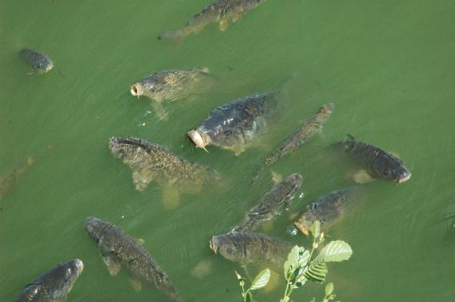
Villandry
Le jardin d’eau, les douves

Slide 27
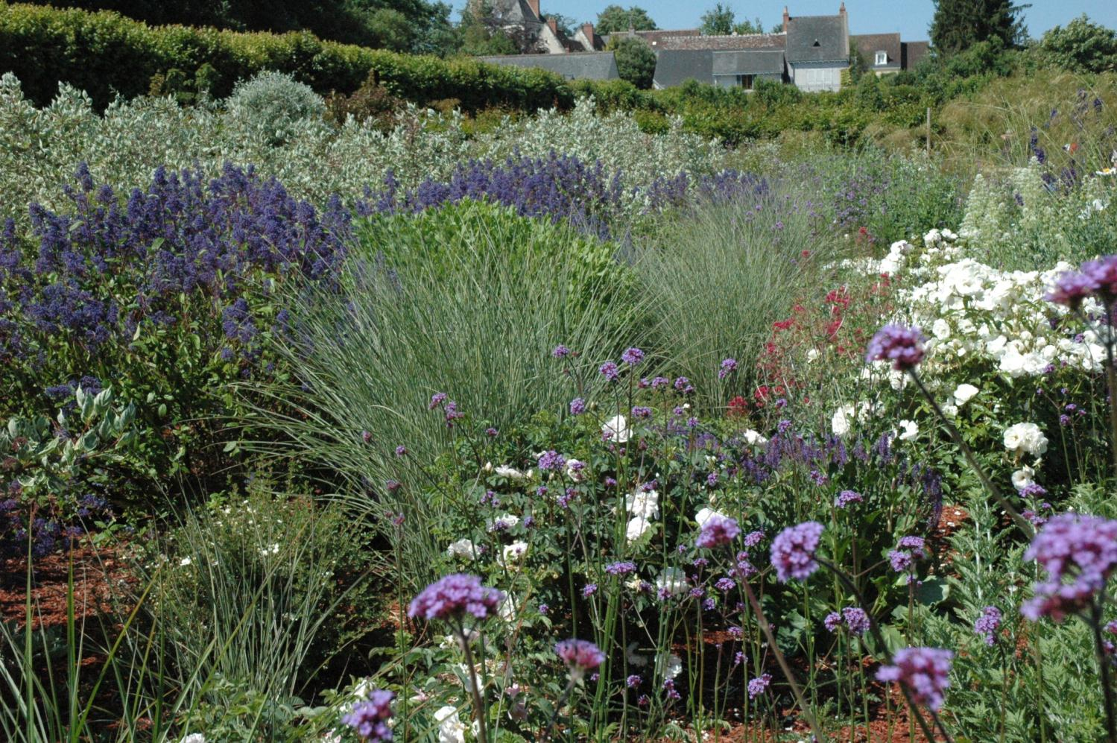
Villandry
Le jardin du soleil

Slide 28
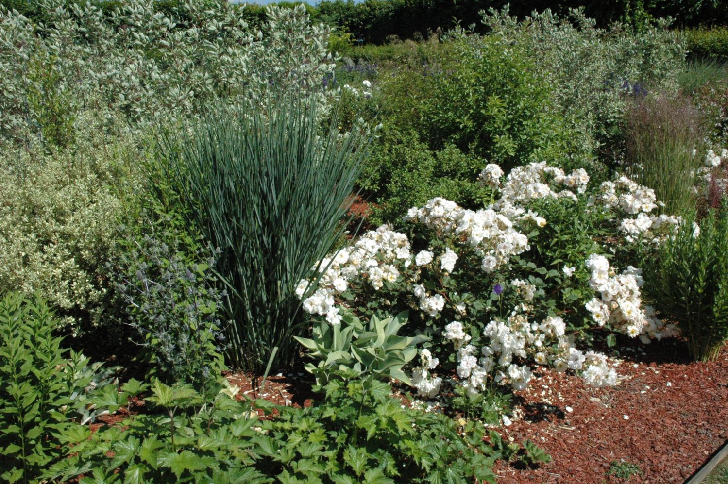
Villandry
Le jardin du soleil

Slide 29
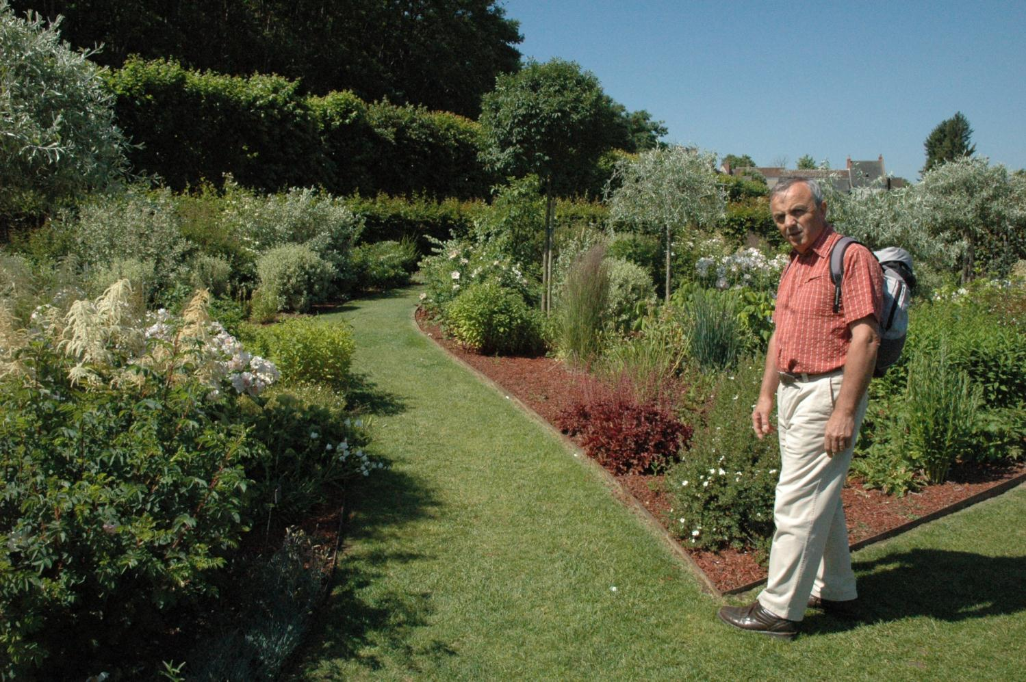
Villandry
Le jardin du soleil

Slide 30
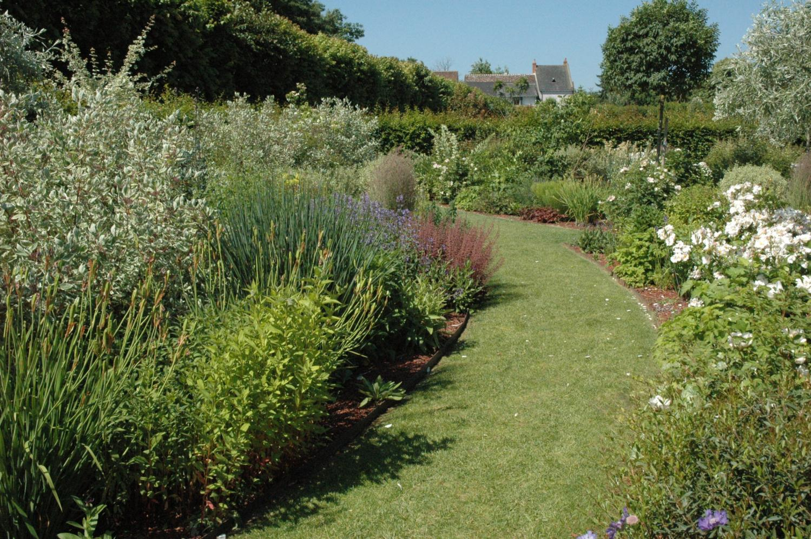
Villandry
Le jardin du soleil

Slide 31
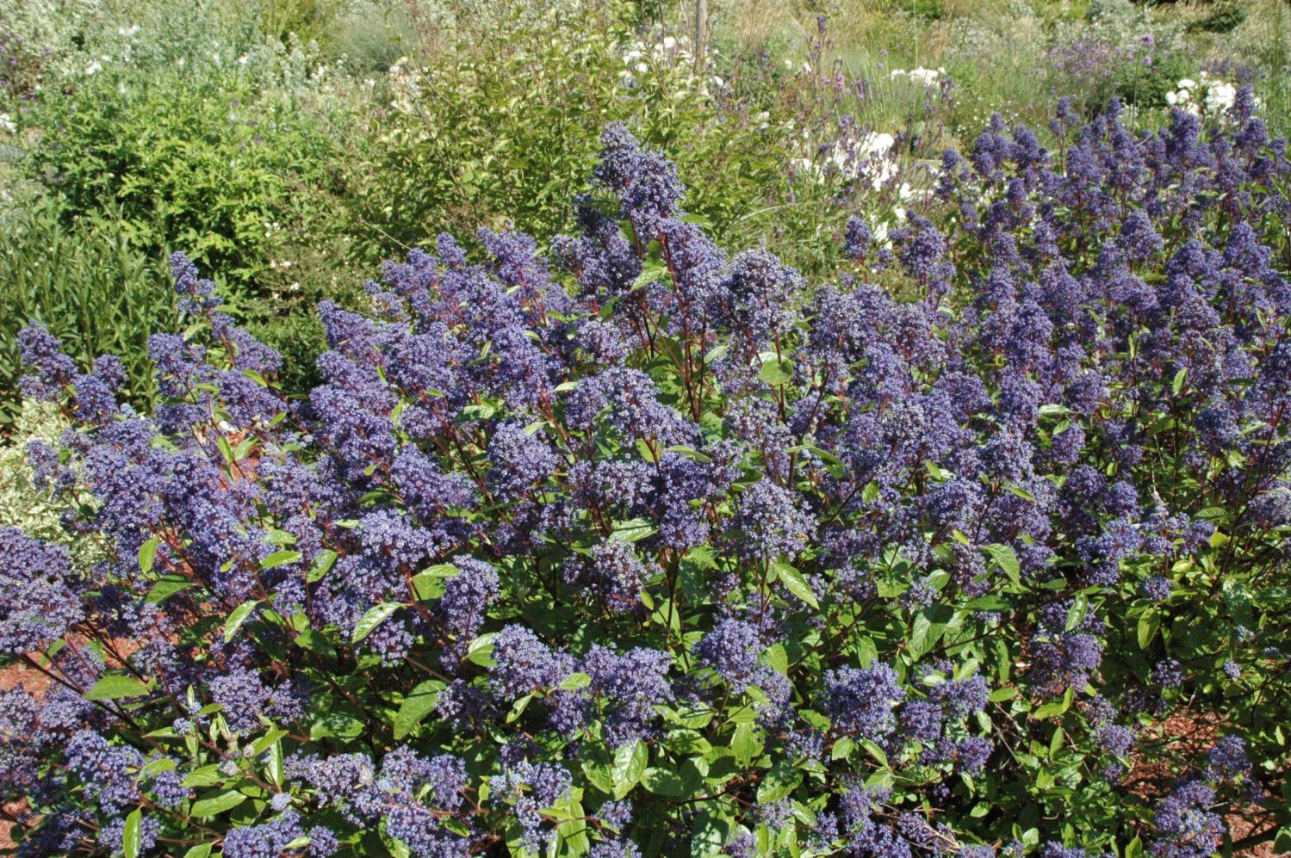
Villandry
Le jardin du soleil

Slide 32
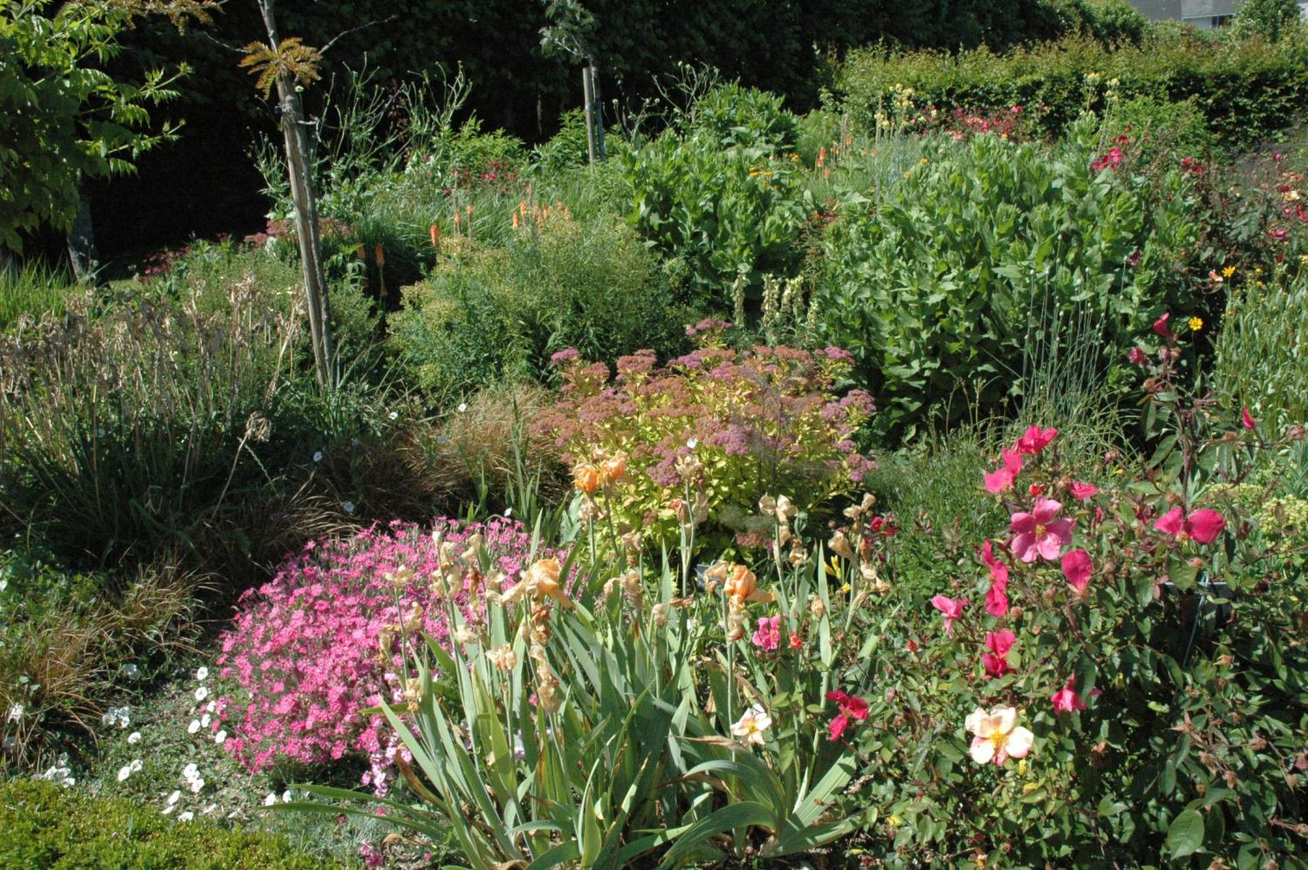
Villandry
Le jardin du soleil

Slide 33
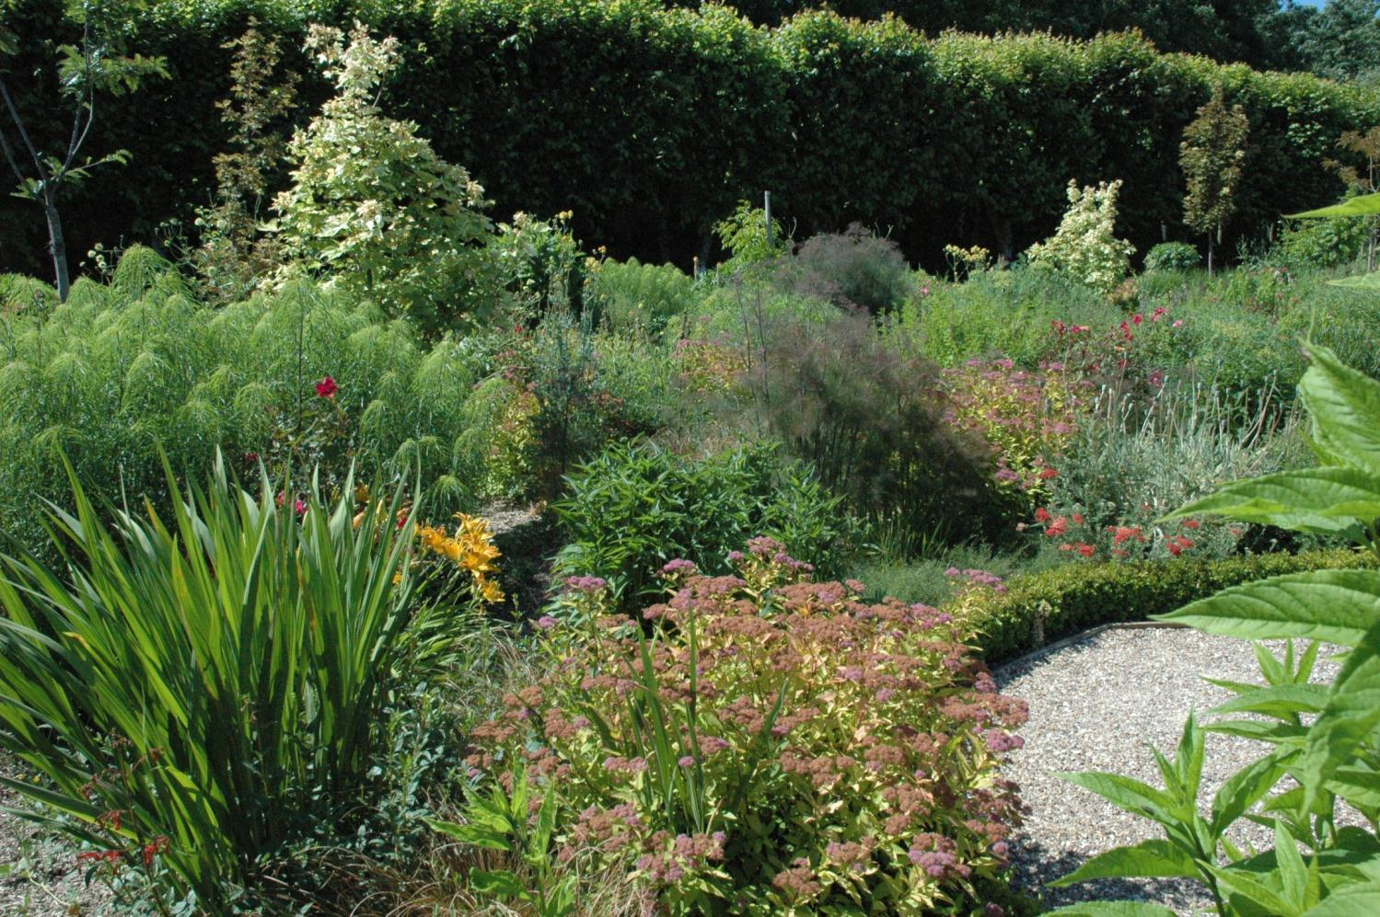
Villandry
Le jardin du soleil

Slide 34
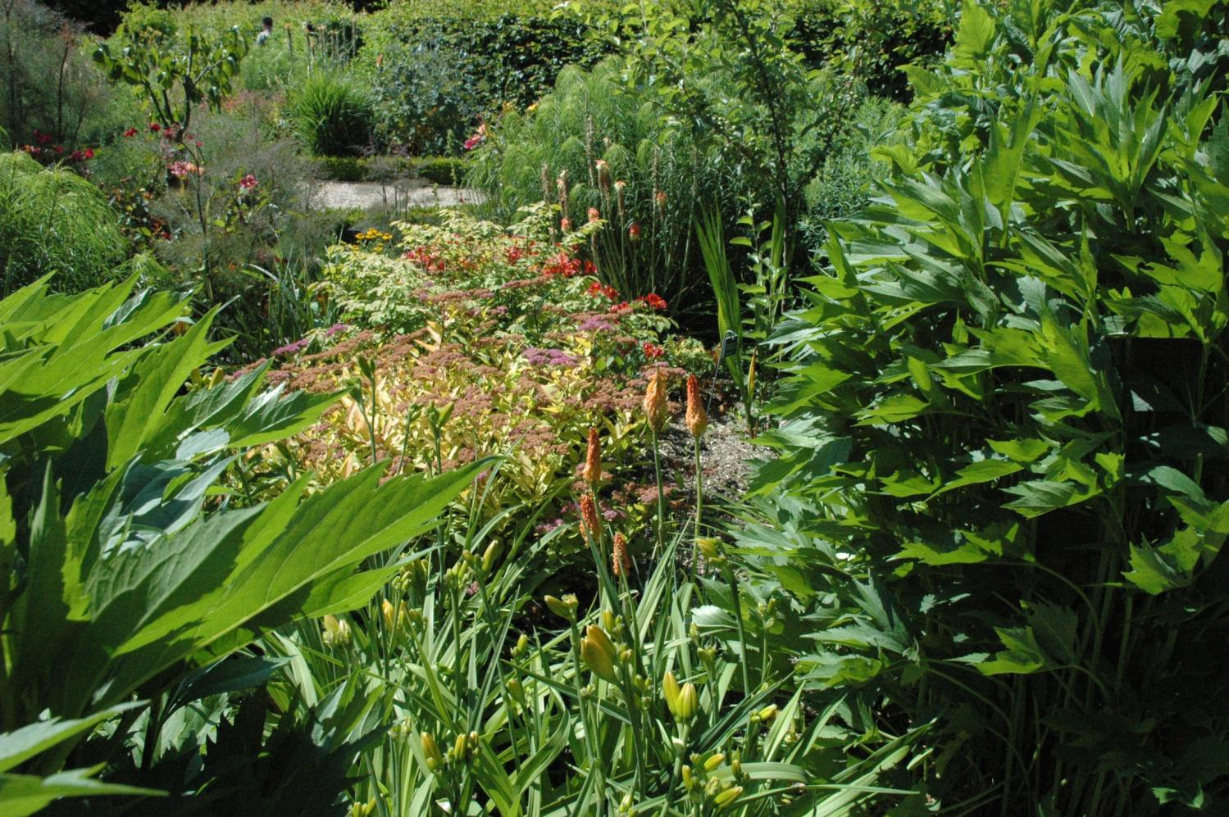
Villandry
Le jardin du soleil

Slide 35
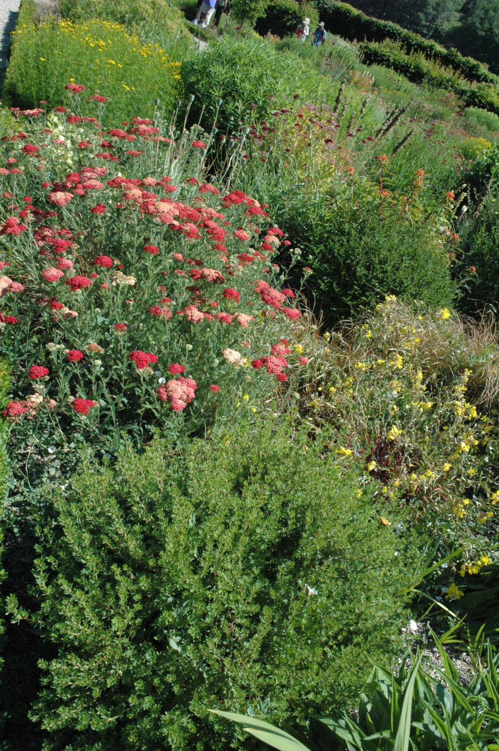
Villandry
Le jardin du soleil

Slide 36
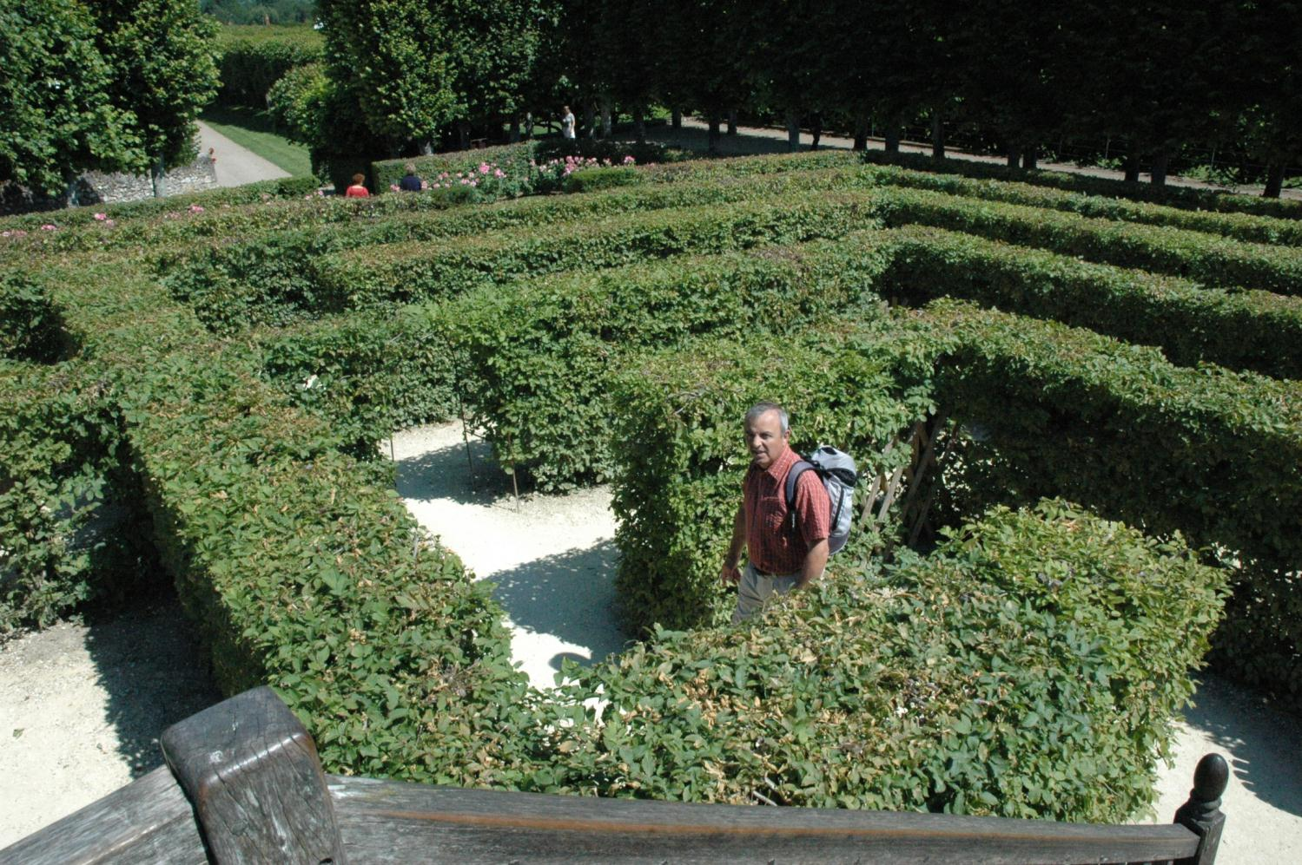
Villandry
Le labyrinthe

Slide 37
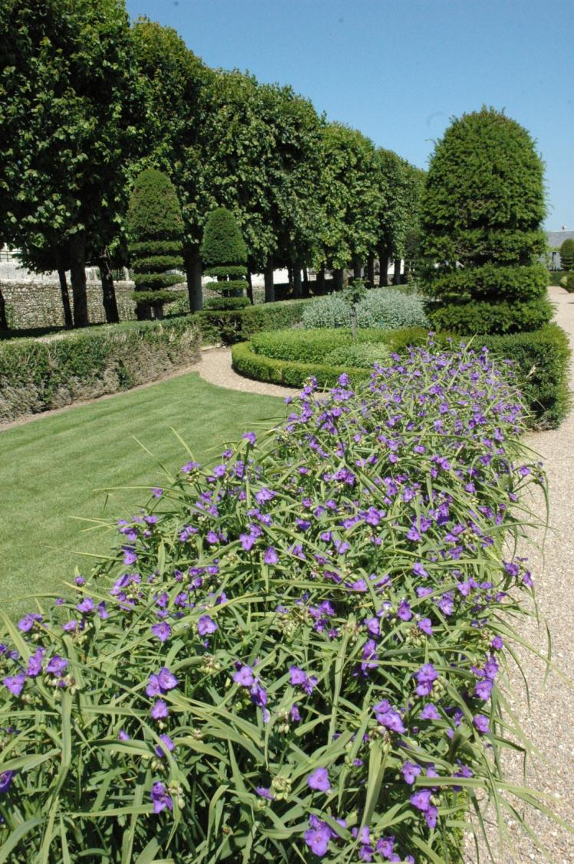
Villandry
Le jardin de simples:
Aromatiques
Condimentaires
médicinales

Slide 38
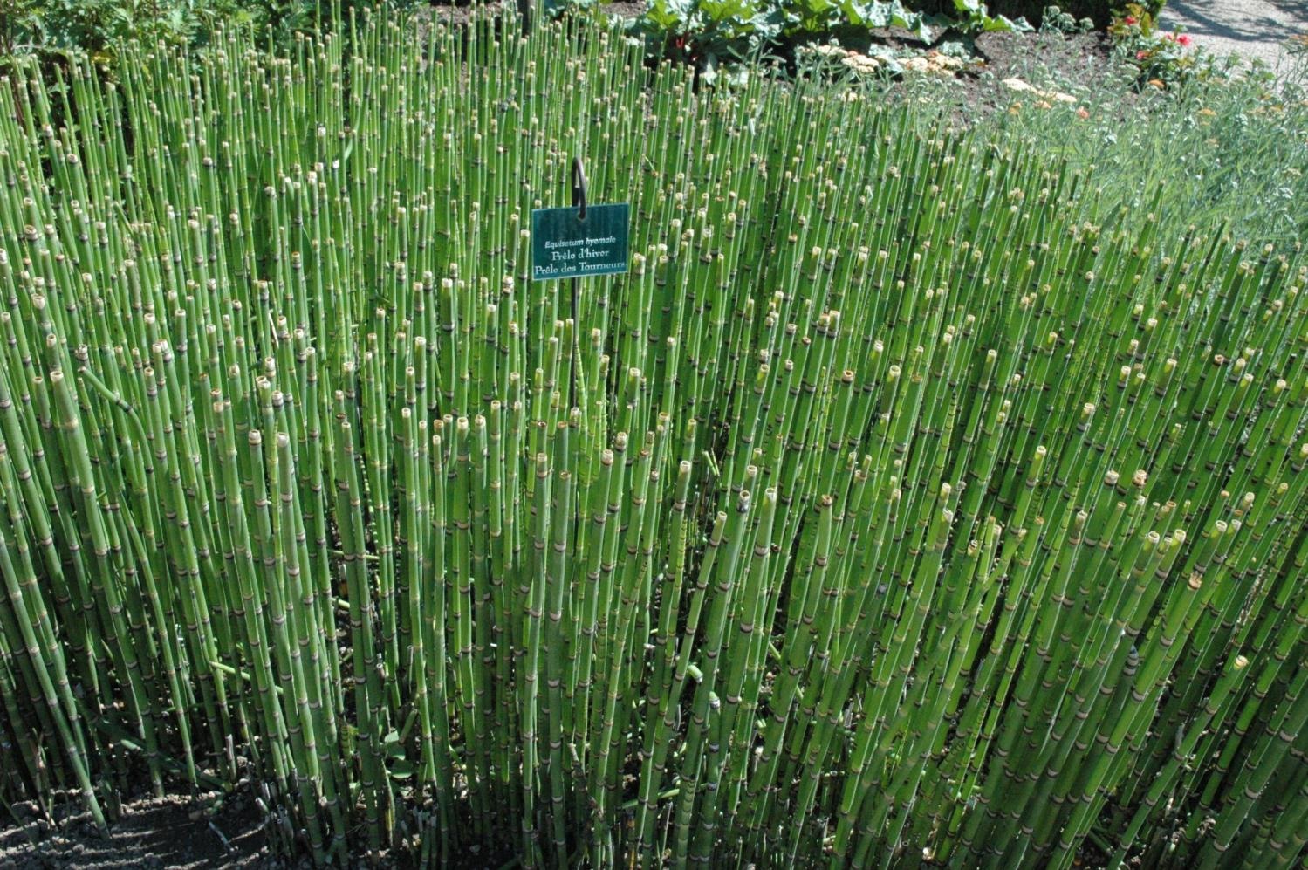
Villandry
Prêle

Slide 39
Un jardin à visiter…

